Slide 1
شبکه عصبی ترنسفورمر چیست؟
شبکه عصبی ترنسفورمر Transformer)) یک معماری مدرن در یادگیری عمیق است که برای پردازش داده‌های دنباله‌ای (مانند متن یا سری زمانی) طراحی شده است. این شبکه از مکانیزم توجه Attention)) استفاده می‌کند تا بتواند ارتباط بلندمدت میان اعضای یک دنباله را به صورت مستقیم و موازی مدلسازی کند.
این معماری ابتدا در حوزه پردازش زبان طبیعی NLP)) برای ترجمه ماشینی معرفی شد، اما امروزه در حوزه‌های مختلفی مانند خلاصه‌سازی متن، مدل‌سازی زبان، بینایی کامپیوتر، پردازش صوت و غیره به‌کار گرفته می‌شود.

Slide 2
گرد و خاک به‌پاکردن شبکه ترنسفورمر
مجموعه هاگینگ فیسHugging Face)): از همان زمان تولد ترنسفورمر بود که شروع کرد و یک پیاده‌سازی تروتمیز از شبکه ترنسفورمر در پایتورچ ارائه کرد. حالا دیگر هاگینگ فیس برای خودش شرکت هیولایی شده است.
شبکه BERT : بازهم توسط گوگل پیشنهاد شد که نحوه استفاده از شبکه ترنسفورمر در سایر تسک‌ها مانند مدل‌سازی زبان، دسته‌بندی متن، پرسش و پاسخ و غیره را ارائه کرده بود. همچنین، بحث پری‌ترین و فاین تیون کردن در ترنسفورمر هم مطرح شده بود.
شبکه‌هایGPT : از شرکت OpenAI مطرح شد.
شبکه ViT : توسط گوگل برای حوزه بینایی کامپیوتر مطرح شد. شبکه‌ای که باعث ورود ترنسفورمرها به دنیای بینایی کامپیوتر شد.

Slide 3
پیش پردازش و آماده سازی متن
ابتدا باید تک تک جملات به لیستی از کلمات تبدیل شوند. به این کار توکنایزیشن (Tokenization)گفته می‌شود.

Slide 4

پیش پردازش و آماده سازی متن
بعد از توکنایز، باید عمل بردارسازی (Vectorization) انجام دهیم! این عمل، یعنی هر کلمه/توکن به یک بردار معنی‌دار تبدیل شود.

Slide 5
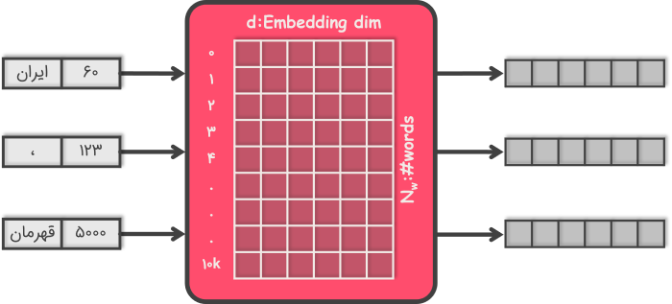
امبدینگ ((Embedding
لایه امبدینگ چیزی نیست جز یک ماتریس دوبعدی که تعداد سطرهای این ماتریس، معادل با تعداد توکن‌های یکتا در دیتاست آموزش هست و تعداد ستون‌ها هم معادل با سایز بردار ویژگی برای هر توکن هست. در کل لایه امبدینگ هر توکن ورودی را به یک بردار ویژگی عددی با طول ثابت تبدیل می‌کند.

Slide 6
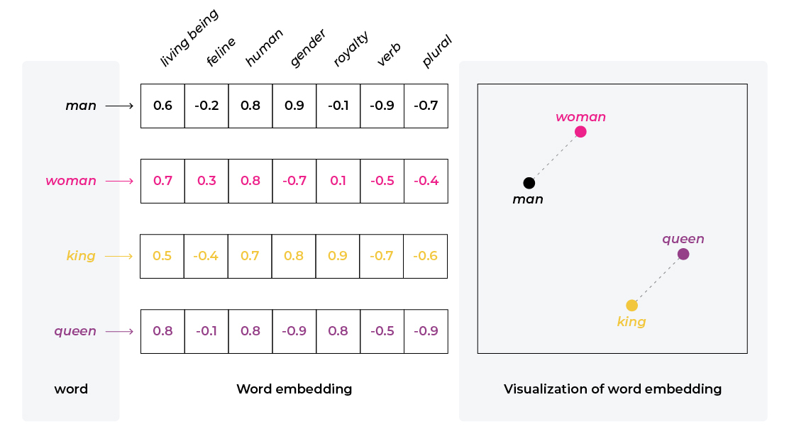

Slide 7

ترجمه ماشینی یا Machine Translation یعنی متنی از زبانA به زبانB ترجمه یا تبدیل شود. برای این کار معمولا از ساختار انکدر-دیکدر استفاده می‌کنند. ساختاری که در آن، یک شبکه به عنوان انکدر وظیفه انکد کردن یا استخراج ویژگی از زبان مبداA را برعهده دارد. سپس، شبکه دیکدر، ویژگی‌های استخراجی انکدر را به زبان مقصد B تبدیل می‌کند. همان‌طور که در شکل پایین می بینید، بخش انکدر از تعدادی لایه انکدر تشکیل شده است. این لایه‌ها باهم فرقی ندارند و صرفا به‌صورت متوالی قرار گرفته‌اند. چرا؟ اگر با سایر شبکه‌های عصبی آشنا باشید، احتمالا جواب سوالم رو میدونین. ما در همه شبکه‌ها مثل شبکه MLP یا CNN یکسری لایه روی هم قرار می‌دادیم که ظرفیت یادگیری شبکه بالاتر رود و ویژگی‌های ارزشمندتری استخراج کند.
شبکه ترنسفورمر Transformer

Slide 8
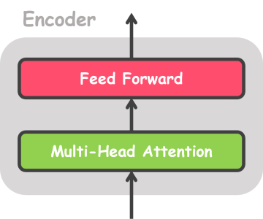
لایه انکدر در شبکه ترنسفورمر
در دل یک لایه انکدر ترنسفورمر دو ماژول اصلی قرار گرفته است:
ماژول Multi-Head Attention
ماژول Feed Forward
ماژول Feed Forward بسیار ساده هست و همانMLP است. اما ماژول Multi-Head Attention مهم هست و پیچیدگی‌هایی دارد.

Slide 9
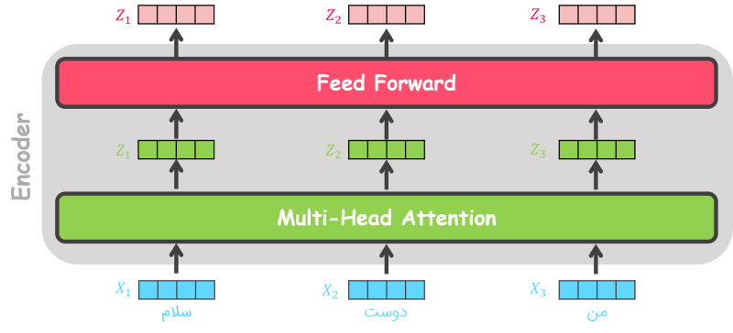
لایه انکدر در شبکه ترنسفورمر
بردارهای X وارد ماژول Multi-Head Attention می‌شوند. سپس، خروجی Multi-Head Attention بدست می‌آید. خروجی‌های Multi-Head Attention وارد ماژول Feed Forward می‌شوند. درنهایت، خروجی Feed Forward با نماد Z بدست می‌آید.

Slide 10
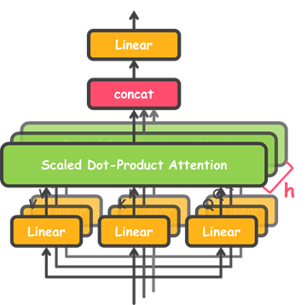
ماژول Multi-Head Attention
به شکل پایین دقت کنید؛ یک‌سری بلوک وجود دارد که به‌صورت موازی با هم قرار گرفته‌اند. دو بلوک Concat و Linear هم در آخر کار قرار گرفته‌اند که فقط یک عدد از آنها داریم. کاملا واضح هست که بلوک Concat ورودی‌های موازی و متعدد را به‌هم الحاق می‌کند.

Slide 11
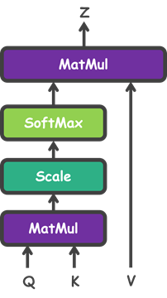

زیرماژول Scaled Dot-Product Attnetion
بلوک دیاگرام زیرماژول Scaled Dot-Product Attnetion را در شکل زیر نشان داده‌ام. چیزی نیست جز ضرب ماتریسی و یکمی اضافه کاری!
کل بلوک دیاگرام بالا معادل با فرمول روبه رو است:
بعد از ضرب QK^{T} باید scale که همان رادیکال مخرج است را انجام دهیم. اتفاقا به همین خاطر هست که در نام این زیرماژول کلمه Scaled داریم. متغیر d_{K} هم به طول بردار K اشاره می‌کند.
SoftMax یک تابع نرمال‌سازی است که مقادیر ورودی را به توزیع احتمالاتی تبدیل می‌کند، به طوری که مجموع خروجی‌ها برابر با 1 باشد.

Slide 12
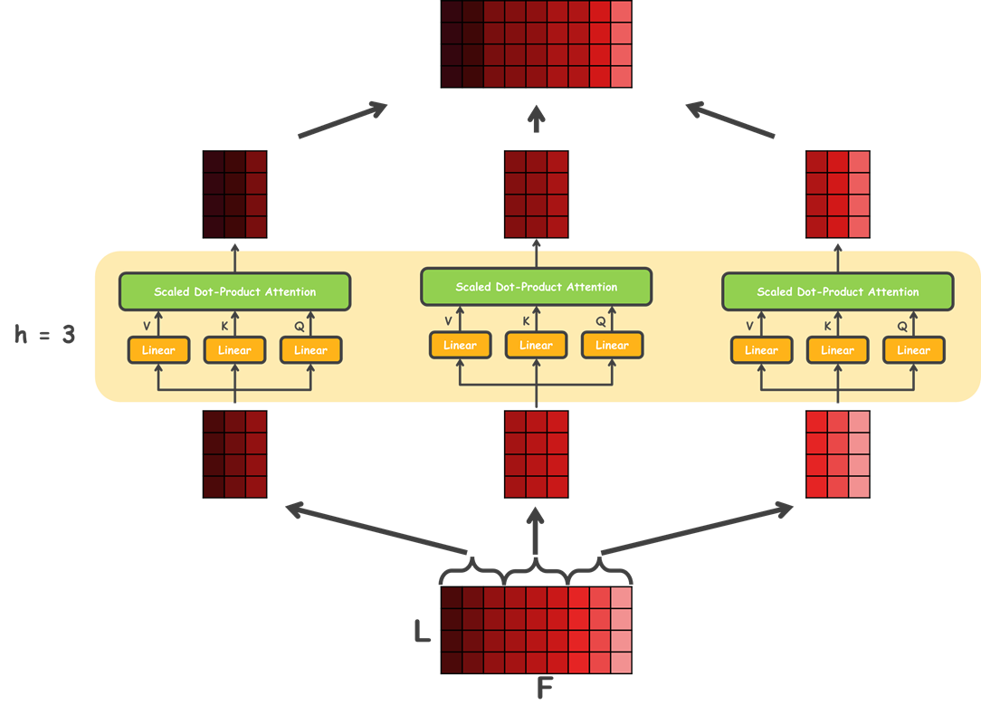
ماژول Multi-Head Attention
بسیارخب، برگردیم به همان Multi-Head Attention… در همین بخش گفتیم که ما از همین Slef-Attention یکی نداریم، بلکه چندتا داریم که موازی باهم قرار گرفته‌اند. بیایید این بار h را برابر با 3 درنظر بگیریم؛ در شکل روبه رو، این ماژول‌های موازی را کنار هم نشان داده‌ام.

Slide 13
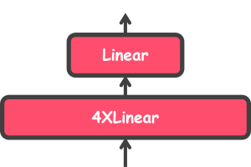
ماژول Feed Forward
این ماژول، ورودی LxF را دریافت می‌کند و خروجی LxF می‌دهد. بنابراین، سایز ورودی و خروجی دقیقا برابر است. در بلوک اولی نوشته شده: 4XLinear؛ یعنی، تعداد نورون‌های این لایه چهاربرابر ورودی است. بنابراین، اگر ورودی LxF هست، تعداد نورون‌های این لایه برابر با 4F است. طبیعتا ما با L که کاری نداریم، چون L معادل با تعداد توکن‌هاست و ما صرفا با روی فیچرها یا همان F کار می‌کنیم. در ماژول قبلی Multi-Head Attention هم دیدید که F را تکه پاره می‌کردیم و …
پس، سایز خروجی لایه اول چه می‌شود؟ بله، Lx4F. حالا ورودی را به لایه دوم (Linear) می‌دهیم. تعداد نورون‌های این لایه برابر با F هست. یعنی، در این لایه می‌خواهیم ابعاد بردار ویژگی را از 4F به F کاهش دهیم. همین! پس، سایز خروجی لایه دوم چه می‌شود؟ LxF و تمام!

Slide 14
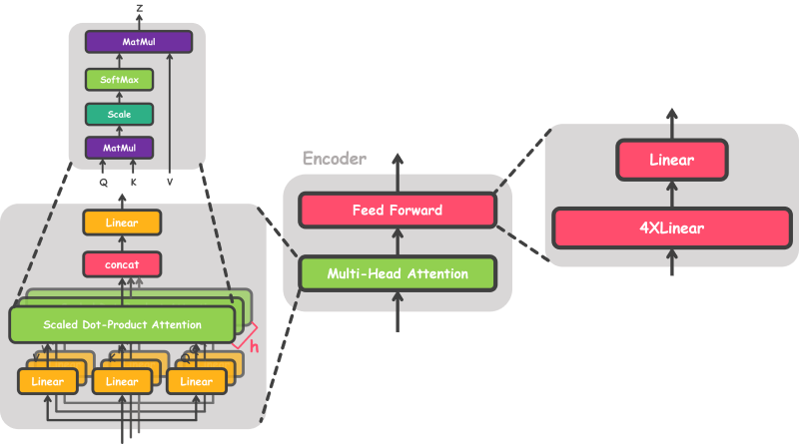
جمع‌بندی لایه انکدر در شبکه ترنسفورمر
برای جمع‌بندی، شکل زیر را آوردم که فک کنم خلاصه ای از تمام چیز هایی که گفتم هست

